Slide 1
Introduktion til Programmering og Problemløsning (PoP)
Jon Sporring
Department of Computer Science
2020/09/07

Slide 2
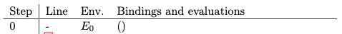
Håndkøring (tracing)

Slide 3
Resumé
I denne video hørte du om:
Håndkøring (tracing)

